Slide 1
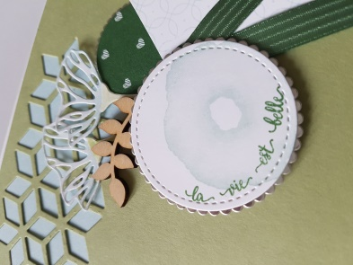
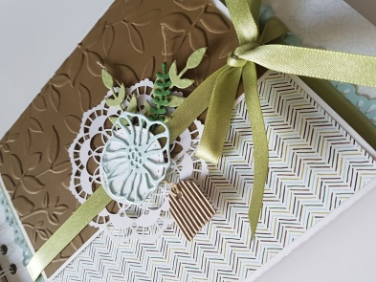
Délicatement
Je vous propose un album 15 x 21 cm avec des pages flip flap. Vous pourrez mettre environ 15 photos de taille classique + 5 ou 6 petites.
Des Fiera et du feuillage avec des couleurs délicats pour un design moderne.
ScrapPam…Boum

